Slide 1
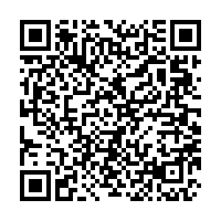
LO SAI CHE …
L’ACCESSO E’ GRATUITO
Libero e su appuntamento
Rispettiamo la tua privacy
I metodi contraccettivi sono gratuiti
per i giovani residenti in Emilia-Romagna.
COSA FA …
Offre sostegno su problemi di relazione con se stessi, amici, partner, familiari
Accoglie e risponde a curiosità e preoccupazioni relative alla sessualità
Fornisce consulenza su metodi contraccettivi
Previene e cura le malattie sessualmente trasmissibili
Spazio Giovani è un servizio dell’Azienda USL di Ferrara.
Punto di ascolto per ragazze e ragazzi dai 14 ai 19 anni.
CHI TROVI … Ginecologo/a
Ostetrica
Psicologo/a
Per visionare sedi, orari, numeri di telefono e figure professionali scansiona il QR code o digita sul motore di ricerca:
Spazio Giovani Ferrara

